Slide 1
비동기 서비스 구현 (Spring Webflux)
1 소개 및 환경구성
Notes:
Spring MVC에서 만들었던 application 을 그대로 Spring Webflux 기반의 비동기 서비스로 다시 구현해 보도록 하겠습니다.
이번 챕터에서는 Webflux 공식 Reactive library인 Reactor를 사용해 보겠습니다.

Slide 2
구현내용 및 개발환경 구성
1.
소개 및 환경구성
Spring Webflux
최소한의 H/W 자원으로 동시성을 처리하는 Non-blocking Web stack
첫 릴리즈 : 2017.08 (from Spring 5)
Reactor 기반 함수형 프로그래밍

Slide 3
구현내용 및 개발환경 구성
1.
소개 및 환경구성
Reactive Stack
Servlet Stack
Spring Data Reactive
Mongo, Cassandra, Redis, Couchbase, R2DBC
Spring Data
JDBC, JPA, NoSQL
Spring Webflux
Spring MVC
Spring Security Reactive
Spring Security
Reactive Streams Adapter
Servlet API
Netty
Servlet Container
Notes:
Reactive 스택은 Spring Servlet 스택과 1:1 대응되도록 구성되어 있습니다.
특히 주목해야 할 점은, 서버 stack 으로 Tomcat 이나 Undertow 가 아닌 Netty 를 사용했다는 점인데요.

Slide 4

구현내용 및 개발환경 구성
1.
소개 및 환경구성
https://engineering.linecorp.com/ko/blog/line-developer-interview-3
Notes:
이희승 님
가장 유명한 한국인 오픈소스 개발자
Twitter, Line
현재 Line에서 Armeria라는 Microservice framework 개발중
희승사화
2004년 자바서비스넷
25세 개발자
대리 -> 과장 -> PM 진급까지 해봤음
뜻하는 바가 있어 대학원에 진학하고 싶은데, 회사에서 이사 직함과 함께 고액 연봉을 제시

Slide 5
구현내용 및 개발환경 구성
1.
소개 및 환경구성
Netty
Event-driven Asynchronous Network Application Framework
최소 10만개 이상의 클라이언트 커넥션을 안정적으로 처리
Notes:
고성능 프로토콜 서버와 클라이언트를 빠르게 개발할 수 있습니다.

Slide 6
구현내용 및 개발환경 구성
1.
소개 및 환경구성
Blocking Socket
Non-Blocking Socket
thread
thread
thread
thread
socket
socket
socket
selector
read
write
read
write
read
write
read
write
client
client
client
client
client
client
Notes:
Socket 을 통해 서버와 client 가 통신하기 위해서는 thread 가 하나씩 필요했는데
Netty 는 이벤트 루프 기반으로 움직이기 때문에 적은 쓰레드로 고속의 socket 통신을 가능케 했다는 점이죠.
Netty 주요 개념
Channel
Channel pipeline
Handler
Channel Buffer
Decoder / Encoder
Frame
꼭 서버 개발에만 사용되는 것은 아니니, 나중에 필요해 질 때 살펴보시면 되겠습니다.
Redis Lettuce client 도 Netty 를 이용해 만들어졌습니다.

Slide 7
구현내용 및 개발환경 구성
1.
소개 및 환경구성
Reactor
JVM에서 Async NIO 어플리케이션을 구축하기 위한 프레임워크
처음에는 대용량 데이터 스트리밍 처리를 목적으로 개발
Reactive Streams 란 비동기 스트림 처리표준 구현
http://www.reactive-streams.org
Java9 Flow도 해당 표준을 따르고 있음
Release
1.0 : 2013.07
3.0 : 2016.08
Notes:
다음으로 Spring Webflux stack 에서 비즈니스 로직을 구현하기 위한 Reactor 란 라이브러리 살펴보겠습니다.
<<설명>>
당시 Netflix 에서도 Microservice 간 부하 전파에 대해 비슷한 고민을 하고 있었으며, 이를 해결하기 위해 RxJava란 비동기 NIO 프레임워크를 만들었는데
Reactor 도 이 RxJava 와 용법이 매우 유사합니다.

Slide 8
구현 실습
Hello Reactor
Notes:
비동기 API를 만들어보기에 앞서, 우선 Reactor 를 간단히 배워보도록 하겠습니다.
저희 최종 목표는 Reactor 가 아니기 때문에, 절대 깊이있게 들어가진 않습니다. 가벼운 마음으로 만들어 보실께요.

Slide 9
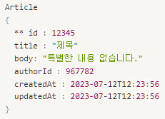
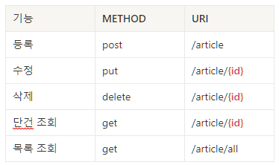
구현내용 및 개발환경 구성
1.
소개 및 환경구성
구현내용
자료구조
API
Notes:
다시 API 구현으로 돌아와서…
Webflux Reactor 로 구현해 볼 내용은 Spring MVC와 동일합니다.

Slide 10
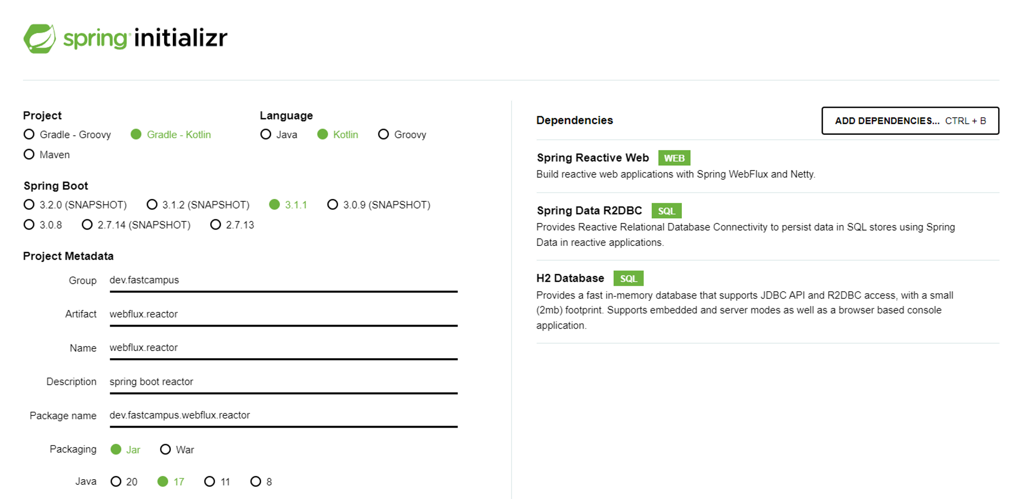
구현내용 및 개발환경 구성
1.
소개 및 환경구성
Spring initializr
https://start.spring.io
https://start.spring.io/#!type=gradle-project-kotlin&language=kotlin&platformVersion=3.1.1&packaging=jar&jvmVersion=17&groupId=dev.fastcampus&artifactId=webflux.reactor&name=webflux.reactor&description=spring boot reactor&packageName=dev.fastcampus.webflux.reactor&dependencies=webflux,data-r2dbc,h2
Notes:
프로젝트 환경 구성해 보실께요.
<<설명>>

Slide 11
비동기 서비스 구현 (Spring Webflux)
2 서비스 구현
Notes:
지금부터 Spring Webflux 를 이용해 비동기 서비스를 본격적으로 구현해 보겠습니다

Slide 12
구현 실습
Hello world API 구현
Notes:
Hello world API를 구현해 보겠습니다.

Slide 13
구현 실습
CRUD 서비스 구현

Slide 14
구현 실습
Unit 테스트 (Junit)

